Slide 1
Cours de C++ (M3103)
A. Casali / M. Laporte

Slide 2
Plan
Smart Pointers
Liste chainée avec smart pointers
Structures de données pour la recherche

Slide 3
A. Smart Pointers
A.1 Un smart pointer c’est quoi
C’est une classe du langage qui implémente l’idiome RAII pour les pointeurs
A.2 Les différents types de smart pointers
Avant C++11, on n’avait que la classe auto_ptr comme smart pointers. Cependant il ne faut plus l’utiliser. On a à disposition 3 classes de smart pointers :
unique_ptr;
shared_ptr;
weak_ptr;
shared_ptr est le smart pointer qui remplace les pointers dans 95% des cas.

Slide 4

A.3 Bibliothèque, espace de nom
#include <memory>
using namespace std;
A.4 constructeur à partir d’un autre pointeur
template <class U> explicit shared_ptr (U* p);
Fonction générique qui affiche l’adresse puis le contenu
d’un (smart) pointeurs
int* i = new int (3);
Autoposie (i);
shared_ptr <int> shi (i);
Autoposie (shi);
++*shi;
Autoposie (shi);
Autoposie (i);
Adresse : 0x7fd043500000 contenu : 3
Adresse : 0x7fd043500000 contenu : 3
Adresse : 0x7fd043500000 contenu : 4
Adresse : 0x7fd043500000 contenu : 4
shared_ptr <int> shi = i;
L’opérateur d’affectation n’existe pas entre les smart pointers et les pointeurs
Opérateur de déréférencement, comme pour les pointeurs classiques

Slide 5

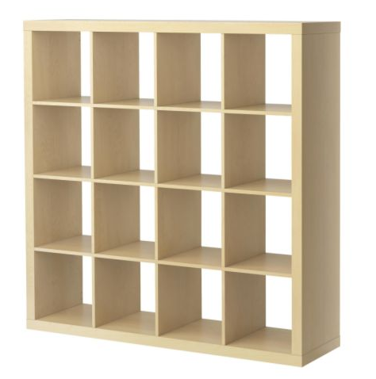
int* i = new int (3);
Autoposie (i);
shared_ptr <int> shi (i);
Autoposie (shi);
++*shi;
delete (i);
Autoposie (shi);
//Autoposie (i);
Adresse : 0x7fd043500000 contenu : 4
shared_ptr(19670,0x7fff72ad0300) malloc: *** error for object 0x7fd043500000: pointer being freed was not allocated
*** set a breakpoint in malloc_error_break to debu
}
i
Le pointeur existe toujours, seul l’objet pointé est détruit!
On essaye de restituer l’espace mémoire déjà restitué à la destruction de i.
shi
On évite de mélanger smart pointers et pointeurs classique sinon on perd tout le bénéfice.

Slide 6
Ou mieux :
shared_ptr <int> P1 (new int (10));
Autoposie (P1);
P1 = shared_ptr <int> (new int (30)); Autoposie (P1);
*P1 = 40;
Autoposie (P1);
Adresse : 0x7fcd20500000 contenu : 10
Adresse : 0x7fcd20500030 contenu : 30
Adresse : 0x7fcd20500030 contenu : 40
Réallocation du smart pointer
Changement du contenu

Slide 7
A.5 Nombre d’instances
La méthode use_count () renvoie le nombre d’instance (de smart pointers) qui pointent sur la même zone mémoire.
La méthode unique () renvoie un booléen s’il n’y a qu’une instance sur la zone mémoire.
Nombre d’instances
int* i = new int (3);
shared_ptr <int> shi (i);
delete (i);
1
1
0
}
On essaye de détruire shi, smart pointer pour lequel il n’existe plus d’instance
shared_ptr(19670,0x7fff72ad0300) malloc: *** error for object 0x7fd043500000: pointer being freed was not allocated
*** set a breakpoint in malloc_error_break to debu

Slide 8
A.6 constructeur par recopie
template <class U>
shared_ptr (const shared_ptr<U>& x) noexcept;
shared_ptr <int> P1 (new int (10)); Autoposie (P1);
shared_ptr <int> P2 (P1);
Autoposie (P2);
Autoposie (P1);
Adresse : 0x7fcd20500000 contenu : 10 #ins : 1
Adresse : 0x7fcd20500000 contenu : 10 #ins : 2
Adresse : 0x7fcd20500000 contenu : 10 #ins : 2
A.7 Affectation
template <class U>
shared_ptr& operator= (const shared_ptr<U>& x) noexcept;
shared_ptr <int> P1 (new int (10)); Autoposie (P1);
shared_ptr <int> P2 = P1;
Autoposie (P2);
Autoposie (P1);
Adresse : 0x7fcd20500000 contenu : 10 #ins : 1
Adresse : 0x7fcd20500000 contenu : 10 #ins : 2
Adresse : 0x7fcd20500000 contenu : 10 #ins : 2
Chaque fois qu’on appelle le construction par recopie ou qu’on utilise l’affectation, on augment de 1 le nombre d’instance(s) sur la zone mémoire.

Slide 9
A.8 Destruction
L’appel au destructeur a plusieurs effet :
Si le nombre d’instances est > 1, alors il est diminué de 1;
Si le nombre d’instances vaut 1, le smart pointer est détruit;
Si le nombre d’instances vaut 0, il ne se passe rien.
shared_ptr <int> P1 (new int (10)); Autoposie (P1);
{
shared_ptr <int> P2 (P1);
Autoposie (P2);
}
Autoposie (P1);
Adresse : 0x7fcd20500000 contenu : 10 #ins : 1
Adresse : 0x7fcd20500000 contenu : 10 #ins : 2
Adresse : 0x7fcd20500000 contenu : 10 #ins : 1
}
Ça ne plante plus ☺

Slide 10
A.8 Désallocation volontaire
On appelle la méthode .reset () sur le smart pointer
shared_ptr <int> P1 (new int (10));
Autoposie (P1);
P1.reset ();
if (nullptr == P1)
cout << "Pointeur à adresse nulle" << endl;
Adresse : 0x7fcd20500000 contenu : 10 #ins : 1
Pointeur à adresse nulle
Normalement, on ne devrait pas désallouer manuellement le smart pointer puisque le destructeur le fait.

Slide 11
A.9 smart pointer à adresse constante
const shared_ptr <T> VarIdent (…);
const shared_ptr <int> P1 (new int (10));
Autoposie (P1);
P1 = shared_ptr <int> (new int (30)); Autoposie (P1);
*P1 = 40;
Autoposie (P1);
Adresse : 0x7fcd20500000 contenu : 10
Erreur de compilation
Adresse : 0x7fcd20500000 contenu : 40

Slide 12
A.10 smart pointer à contenu constant
shared_ptr <const T> VarIdent (…);
shared_ptr <const int> P1 (new int (10));
Autoposie (P1);
P1 = shared_ptr <const int> (new int (30)); Autoposie (P1);
*P1 = 40;
Autoposie (P1);
Adresse : 0x7fcd20500000 contenu : 10
Adresse : 0x7fcd20500030 contenu : 30
Erreur de compilation
Puisqu’on a fait une réallocation du smart pointer, on a le droit de changer son contenu.

Slide 13
A.10 smart pointer, classe, et opérateur ->
shared_ptr <CPersonne> P1 (new CPersonne ("Casali", "Alain"));
P1->Afficher();
Autoposie (P1);
shared_ptr <CPersonne> P2 (P1);
Autoposie (P2);
P2->SetNom ("Laporte");
P1->Afficher ();
Casali Alain
Adresse : 0x7fcd20500000 #ins : 1
Adresse : 0x7fcd20500000 #ins : 2
Laporte Alain
Opérateur de déréférencement de méthode

Slide 14
A.11 smart pointer et polymorphisme
shared_ptr <CPersonne> P1 (new CProf ("Casali", "Alain"));
P1->Afficher ();
Prof Casali Alain
Le polymorphisme fonctionne de la même manière qu’avec les pointeurs classiques, il faut juste que les classes utilisant le polymorphisme soient compatibles avec cette méthode.

Slide 15
A.12 La classe unique_ptr
On ne peut avoir qu’une unique instance d’un unique_ptr à la fois.
Utilité :
Singleton;
Fabrique (factory method);
Il n’y a ni constructeur par recopie, ni affectation.
unique_ptr <CPersonne> P1 (new CPersonne ("Casali", "Alain"));
Autoposie (P1);
unique_ptr <CPersonne> P2 (move (P1));
Autoposie (P2);
P1->Afficher ();
Adresse : 0x7fcd20500000
Adresse : 0x7fcd20500030
Transfert le propriétaire de la case mémoire à P2 et supprime P1
Segmentation fault: 11

Slide 16
A.13 La classe weak_ptr
On construit un weak_ptr à partir d’un shared_ptr ou d’un weak_ptr. L’objet construit ne pointe pas sur la même zone mémoire et dispose de son propre comptage.
shared_ptr <int> P1 (new int (10));
Autoposie (P1);
weak_ptr <int> P2 (P1);
Autoposie (P2);
Adresse : 0x7fcd20500000 contenu : 10 #ins : 1
Adresse : 0x7fcd20500030 contenu : 10 #ins : 1
On accède au shared_ptr ayant servi à la création en appelant la méthode .lock (), puis avec le symbole *.
++*P2.lock();
cout << *P2.lock() << endl;
cout << *P1 << endl;
11
11

Slide 17
Le weak_ptr est détruit quand :
Il n’a plus de portée;
Le shared_ptr ayant servi à sa construction est détruit.
P1.reset();
cout << *P2.lock() << endl;
Segmentation fault: 11
Utilité : éviter les situations de dead lock (notamment dans les listes circulaires)
Soit la liste suivante, chaque case est implémentée avec un shared_ptr
C1
C2
C3
P1
P2
P3
On vide la liste
P1
On ne libère pas la mémoire des cases !!
P2
P3

Slide 18
Plan
Smart Pointers
Liste chainée avec smart pointers
Structures de données pour la recherche

Slide 19
B. Liste chainée & Smart Pointers
B.1 Définition d’un nœud
class CNodeInt
{
private:
int m_Data;
CNodeInt* m_NextNode;
}; // CNodeInt
On n’oublie pas la résolution de portée sur l’espace de nom
class CNodeInt
{
private:
int m_Data;
std::shared_ptr<CNodeInt> m_NextNode;
}; // CNodeInt

Slide 20
B.2 Liste des fonctionnalités
public:
//getter / setter
int GetData () const;
CNodeInt* GetNextNode () const;
void SetData (int);
void SetNextNode (CNodeInt*);
public:
int GetData () const;
std::shared_ptr<CNodeInt> GetNextNode () const;
void SetData (int);
void SetNextNode (const std::shared_ptr<CNodeInt>& );
Attention au passage par référence ici

Slide 21
B.3 Constructeur
CNodeInt (int i = 0, const std::shared_ptr<CNodeInt> & ptr = nullptr);
Corps du constructeur :
CNodeInt::CNodeInt (int i /*= 0*/, const std::shared_ptr<CNodeInt> & ptr /*= nullptr*/) :
m_Data (i), m_NextNode (ptr) {}
Et le destructeur dans tout ça ?
On n’en a pas besoin : les smart pointers font la désallocation mémoire pour nous ☺
B.4 Création de la liste
CNodeInt* Head= nullptr;
shared_ptr<CNodeInt> Head;

Slide 22
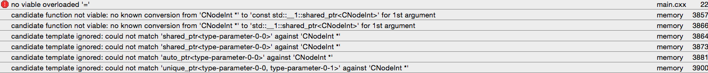
B.5 Insertion en tête de liste
for (unsigned i (0); i < 5; )
Head = new CNodeInt (i++, Head);
for (unsigned i (0); i < 5; )
Head = new CNodeInt (i++, Head);
Erreur de compilation
for (unsigned i (0); i < 5; )
{
shared_ptr<CNodeInt> tmp (new CNodeInt (i++, Head));
Head = tmp;
}

Slide 23
B.5 Insertion en tête de liste
for (unsigned i (0); i < 5; )
{
shared_ptr<CNodeInt> tmp (new CNodeInt (i++, Head));
Head = tmp;
}
Head
4
3
2
1
0
nullptr

Slide 24
B.6 Affichage
for (CNodeInt* ptr (Head);
ptr != nullptr;
ptr = ptr->GetNextNode ())
cout << ptr->GetData () << "; ";
for (shared_ptr<CNodeInt> ptr (Head);
ptr != nullptr;
ptr = ptr->GetNextNode ())
cout << ptr->GetData () << "; ";
Head
4
3
2
1
0
nullptr
4; 3; 2; 1; 0;

Slide 25
B.7 Suppression de la liste chainée
Elle se fait automatiquement grâce aux smart pointers
B.8 Autres fonctionnalités
La classe CListInt et ses fonctionnalités associées (insertion, recherche, parcours, suppression (détachement), …) ne sont que des adaptations des pointeurs usuels aux smart pointers.

Slide 26
Plan
Smart Pointers
Liste chainée avec smart pointers
Structures de données pour la recherche

Slide 27
C. SdD et recherche
C.1 Problématique et objectifs
La recherche dans une collection se fait en :
O(N)
O (N/2) si la collection est un vecteur trié en utilisant la dichotomie.
Peut-on trouver des structures de données qui favorisent la recherche d’information (ici des entiers).
Quelles sont les structures de données sous-jacentes à la clause index (ou aux clés primaires en BD).

Slide 28
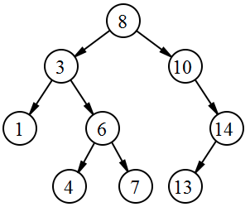
C.2 Arbre binaire de recherche
Idée :
Chaque nœud contient une valeur;
Le sous-arbre de gauche contient tous les éléments plus petits;
Le sous-arbre de droite, ceux plus grands.
Fonction de recherche :
bool Find (int Val)
{
if (nullptr == this) return false;
if (*this.GetVal () == Val) return true;
if (*this.GetVal () < Val) return this.GetGauche()->Find (Val);
return this.GetDroit()->Find (Val);
}
Nombre d’opérations :
O (N) si l’arbre est quelconque;
O (log₂(N)) si l’arbre est équilibré (on parle d’arbre AVL).
O (hauteur) si l’arbre est Rouge-Noir

Slide 29
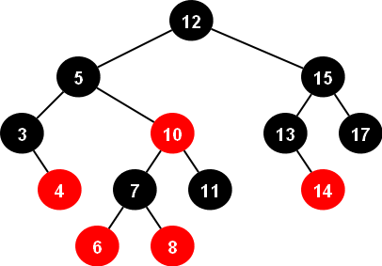
C.3 Arbre binaire de recherche : arbre Rouge-Noir
PB : maintenir un arbre équilibré est trop couteux en temps lors de chaque insertion dans l’arbre puisqu’on peut être amener à rééquilibrer ( changer tous les nœuds de place) de l’arbre.
On construit un arbre qui est presque parfait et qui a, en plus des propriétés de l’ABR, les propriétés suivantes :
Un nœud est soit rouge soit noir ;
La racine est noire ;
Le parent d'un nœud rouge est noir ;
Le chemin de chaque feuille à la racine contient le même nombre de nœuds noirs.
On montre que la hauteur est
2 log₂ (N)
Les classes set et map de C++ sont implémentées avec ces arbres.

Slide 30
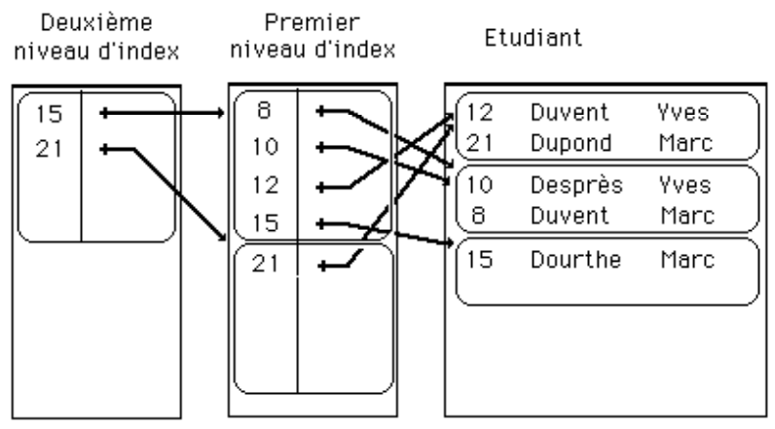
C.4 Index hiérarchiques
Lorsque le fichier à indexer est volumineux, on construit un second index sur le premier, ..., et on regroupe les enregistrements par pages
Dans une page de niveau supérieur, les valeurs des clés stockées sont celles des dernières valeurs des pages d’index de niveau inférieur
L’objectif est de faire « tenir » l’index racine dans une page pour limiter les accès

Slide 31
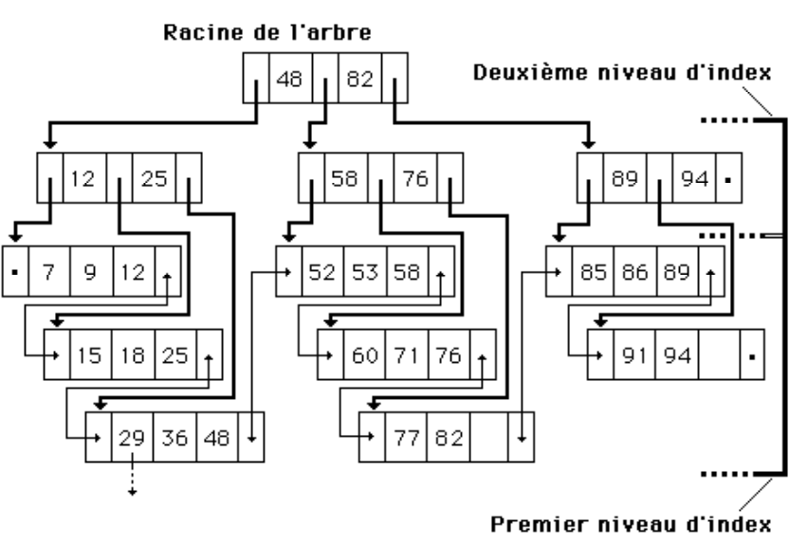
C.5 B-Trees
Les B-Arbres sont des structures d’index hiérarchiques implantées de façon dynamique
Un B-Tree est représenté par un arborescence qui contient les index de tous niveaux
Exemple de B-Tree+ dans lequel les index de niveau supérieur forment des arbres ternaires

Slide 32
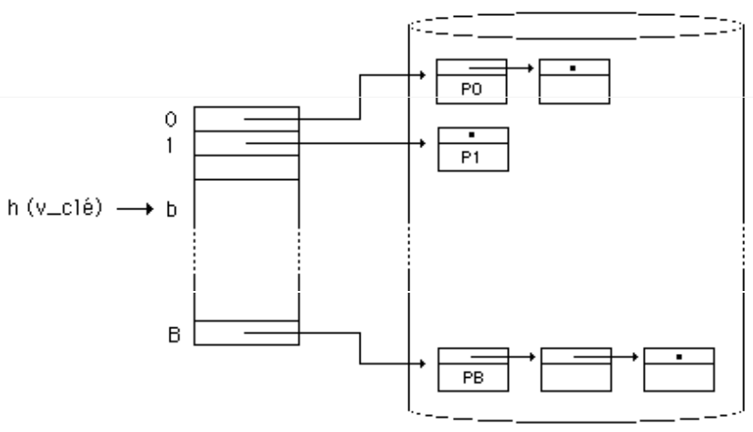
C.6 Table de hachage
L’idée de l’organisation aléatoire et de l’accès associatif est de répartir les enregistrements contenant une même valeur de clé dans des paquets (de pages) de données
Une fonction mathématique est appliquée aux valeurs de la clé, et rend l’adresse de la première page d’enregistrements contenant cette valeur

